Slide 1



HEIJUNKA (Nivelamento da Produção):
Elemento Essencial para a Gestão de
FLUXO PUXADO
Paulo GHINATO, Ph.D.
Lean SENSEI – Lean Way Consulting
Senior CONSULTANT – Hirayama Consulting
AGOSTO 2023

Slide 2
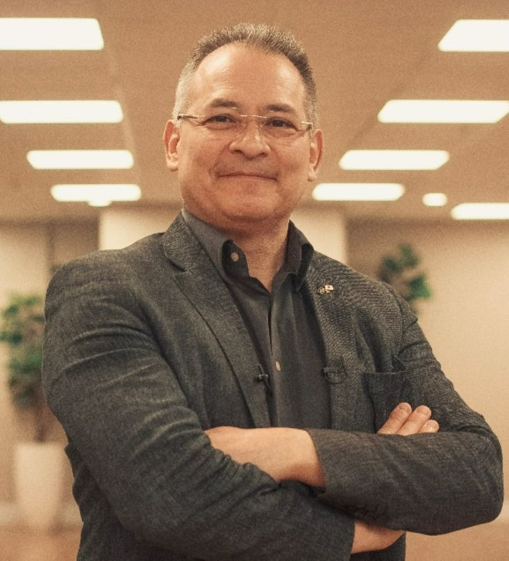
O Palestrante – GHINATO
FUNDADOR & SENSEI da LEAN WAY Consulting.
SENIOR Consultant da Hirayama Consulting – Japão.
Ph.D. em Engenharia de Sistemas de Manufatura pela Kobe University, Japão.
Mestre em Engenharia de Produção pela UFRGS.
Especialista/MBA em Planejamento Econômico pela UCS.
Engenheiro Metalúrgico pela UFRGS.
GHINATO soma mais de 35 anos de experiência profissional como engenheiro, especialista, executivo, consultor, mentor, palestrante e professor.
Publicou livro e dezenas de artigos sobre Engenharia Industrial & Produção, Gestão de Operações, Gestão da Qualidade & Produtividade, Competitividade e LEAN System.
Professor Convidado de diversos Programas de Pós-Graduação em Engenharia de Produção & Industrial em Universidades do Brasil e Exterior.
GHINATO iniciou sua Jornada LEAN há 30 anos, quatro dos quais passados no Japão, para onde retorna anualmente, conduzindo as Missões Técnicas ao Japão. Sua experiência com Lean System inclui mais de 15.000 horas de atividades kaizen em diversas plantas industriais e operações de serviços no Brasil e no exterior.
GHINATO também é Palestrante reconhecido nos temas Estratégia & Competitividade, Gestão de Operações e Lean System, entre outros, com frequentes participações em Fóruns e Congressos de Competitividade, Engenharia de Produção & Gestão de Operações LEAN.

Slide 3



















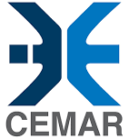
















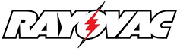





























Lean Way Consulting – Nossos Clientes
Em 20 Anos: +300 Projetos; +100 Clientes; +40 Setores; 14 Países

Slide 4
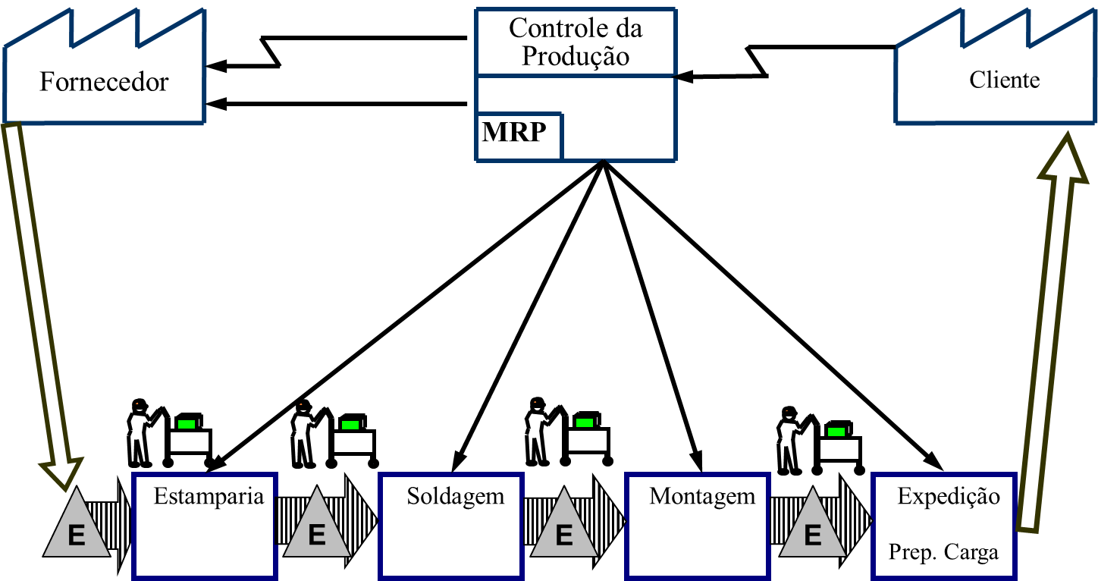
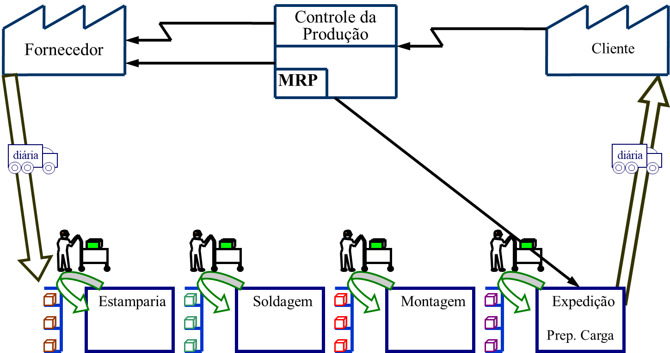
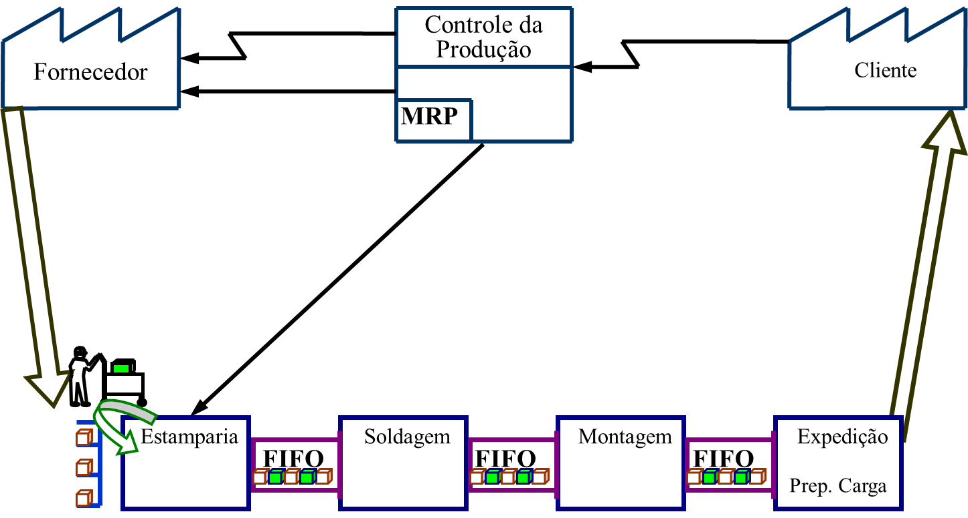
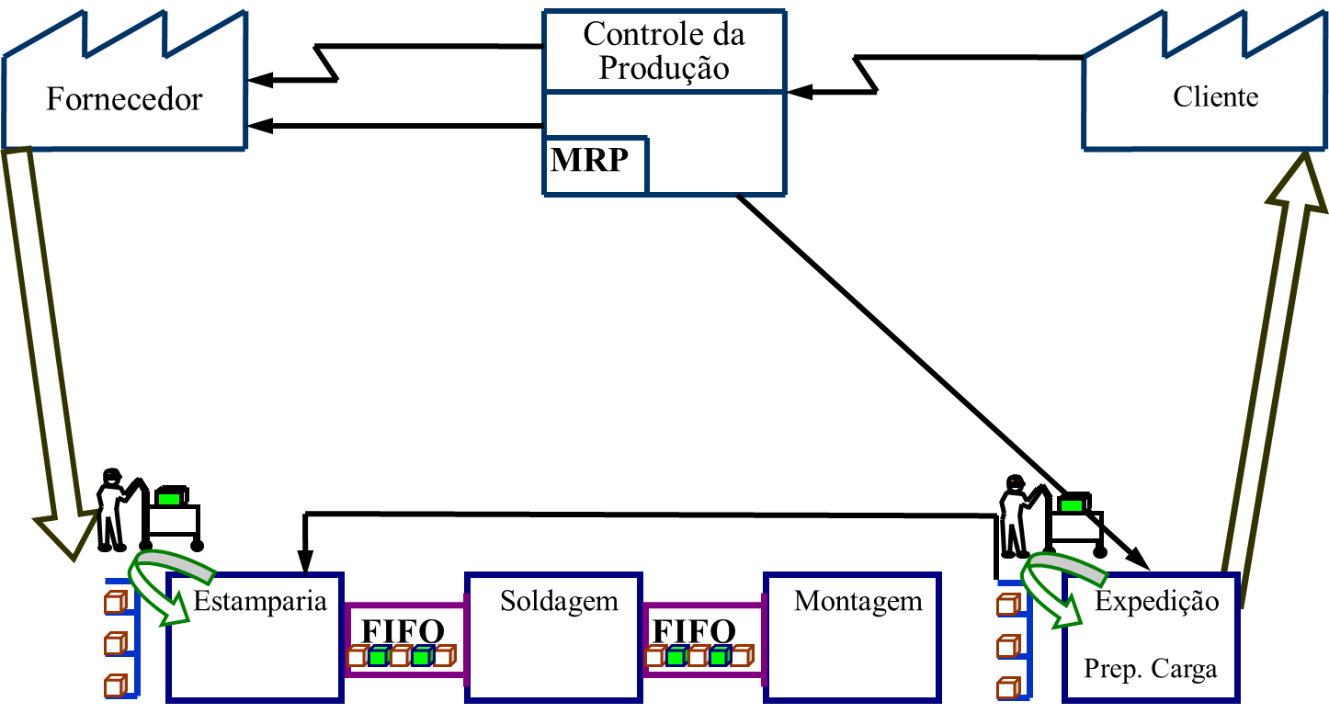
Lógicas de Gestão de FLUXO
Produção Empurrada
Puxada Tipo A – MTS
Puxada Tipo B – MTO
Puxada Tipo C – MTS
Configure-to-Order
Assemble-to-Order
Build-to-Order
Engineer-to-Order

Slide 5
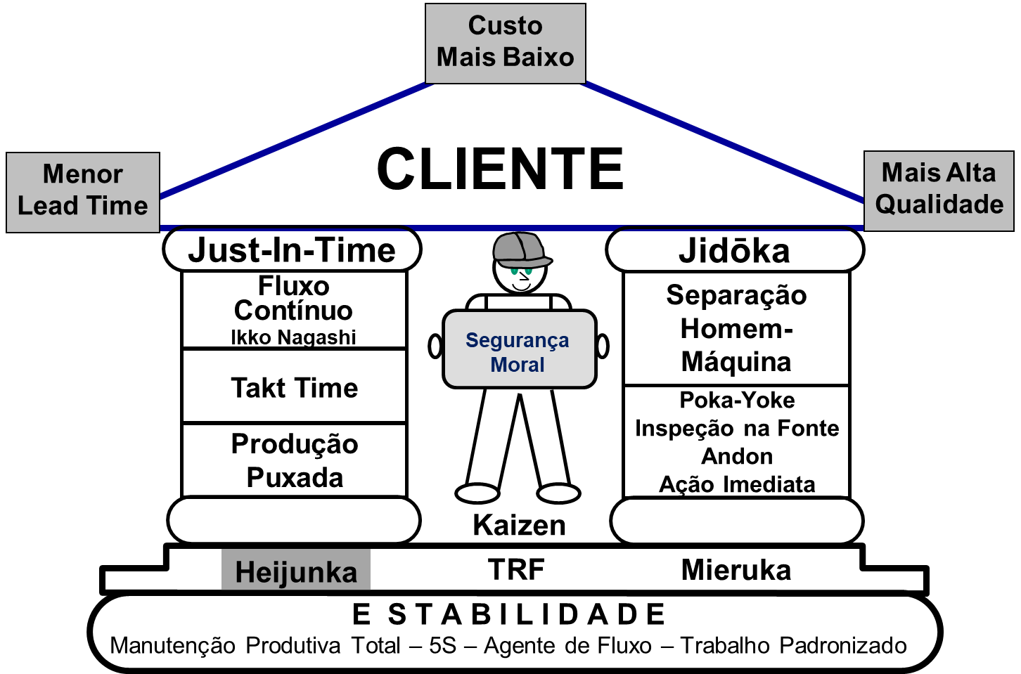
LEAN THINKING / ENTERPRISE / SYSTEM / TPS (トヨタ生産方式)
FILOSOFIA de Negócio que visa à otimização da Organização para atender da melhor maneira as necessidades do CLIENTE
HEIJUNKA
Ghinato, 2000

Slide 6
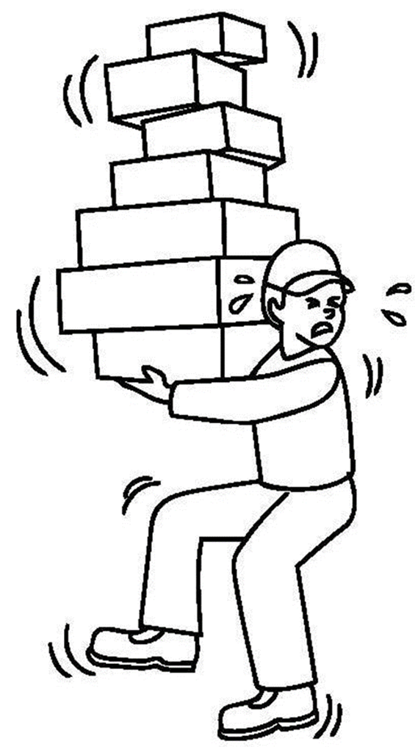
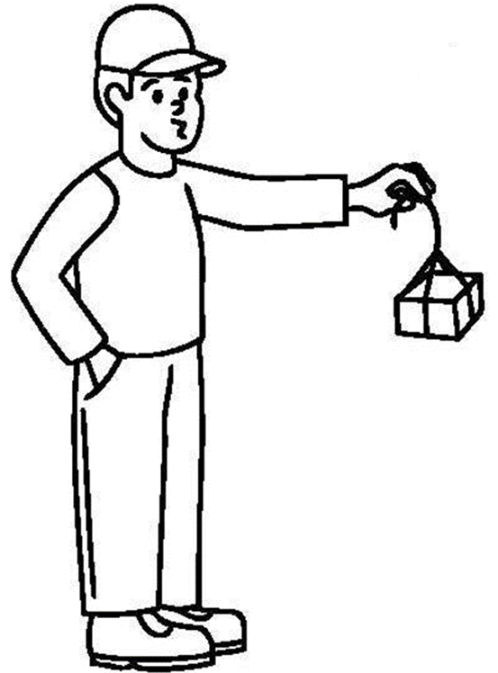
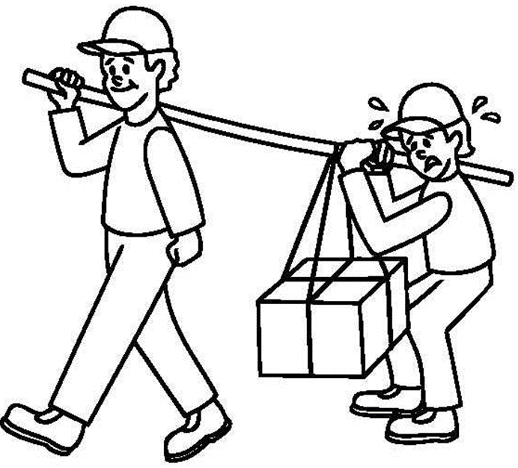

MUDA (無駄)
Perda, atividade que não agrega valor ou é improdutiva
MURI (無理)
Sobrecarga, Irracionalidade ou Absurdo
MURA (斑)
Desigualdade, Inconsistência

Slide 7


Fluxo de Produção: Desnivelado x Nivelado
PUXADA DESNIVELADA
DESBALANCEAMENTO entre os Processos
Sobrecarga!!!
A
A
A
A
A
A
Ociosidade!!!
A
A
A
A
A
B
B
Ociosidade!!!
C
C

Slide 8
Fluxo de Produção: Desnivelado x Nivelado
PUXADA NIVELADA
Carga de Trabalho Distribuída EQUILIBRADAMENTE entre os Processos
A
A
A
B
A
B
C
A
B
B
B
C
C
C
O Nivelamento e a Produção em Pequenos Lotes só é viável com
a Redução dos Tempos de SETUP (SMED/TRF!!!)

Slide 9
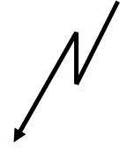
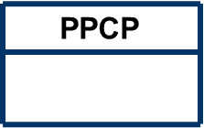
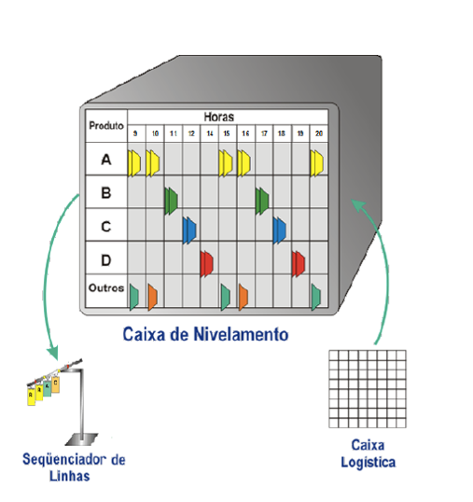
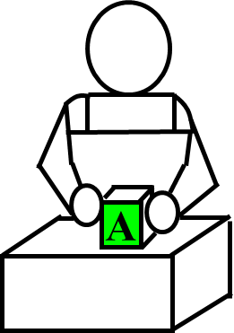

HEIJUNKA (平準化 – NIVELAMENTO)
HEIJUNKA é o mecanismo que permite acomodar a programação da produção PUXADA de diversos itens/produtos (MIX), em suas diferentes quantidades (VOLUME), em um CICLO que se repete (A CADA DIA, por exemplo).
MTO
PEDIDOS
MTO
FORNECEDOR
CLIENTE
MTO
MTS
MTS
PEDIDOS
MTS
Heijunka Box
Caixa
Logística
Sequenciador
de Linhas
Montagem
Expedição

Slide 10
PORQUÊ O HEIJUNKA É ESSENCIAL?
O HEIJUNKA é um mecanismo de “COMPATIBILIZAÇÃO” de OBJETIVOS.
O HEIJUNKA estabelece trade-offs em busca da “Soluções de Compromisso”.
Atender FLUTUAÇÕES (picos & vales) de VOLUME da DEMANDA PUXADA com Máximo RENDIMENTO (eficiência & produtividade) do SISTEMA de PRODUÇÃO.
Atender a DEMANDA de TODO o MIX (VARIEDADES; SKU’s) de PRODUTOS, de TODOS os CLIENTES.
Promover a Gestão Combinada dos FLUXOS PUXADOS MTS (Pronta-Entrega) & MTO (Contra-Pedido).

Slide 11
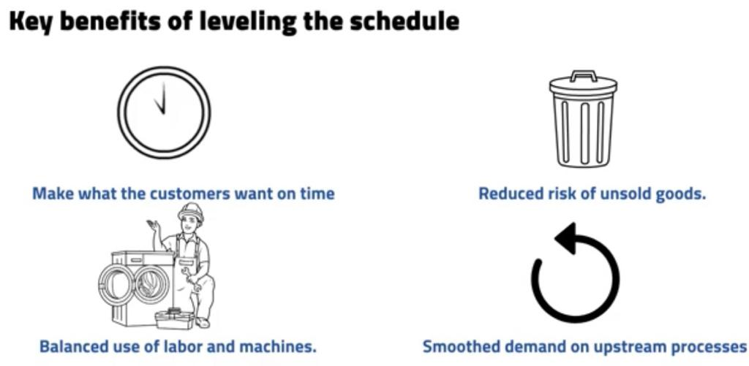
OBJETIVOS do HEIJUNKA
Flexibilizar a produção para fabricar o que o cliente deseja, quando ele deseja (JIT!!!)
Balancear a carga de trabalho alocada aos recursos (mão de obra, máquinas)
Uniformizar a demanda para os processos e para os fornecedores
Reduzir estoques, lead time de manufatura e o risco de superprodução

Slide 12
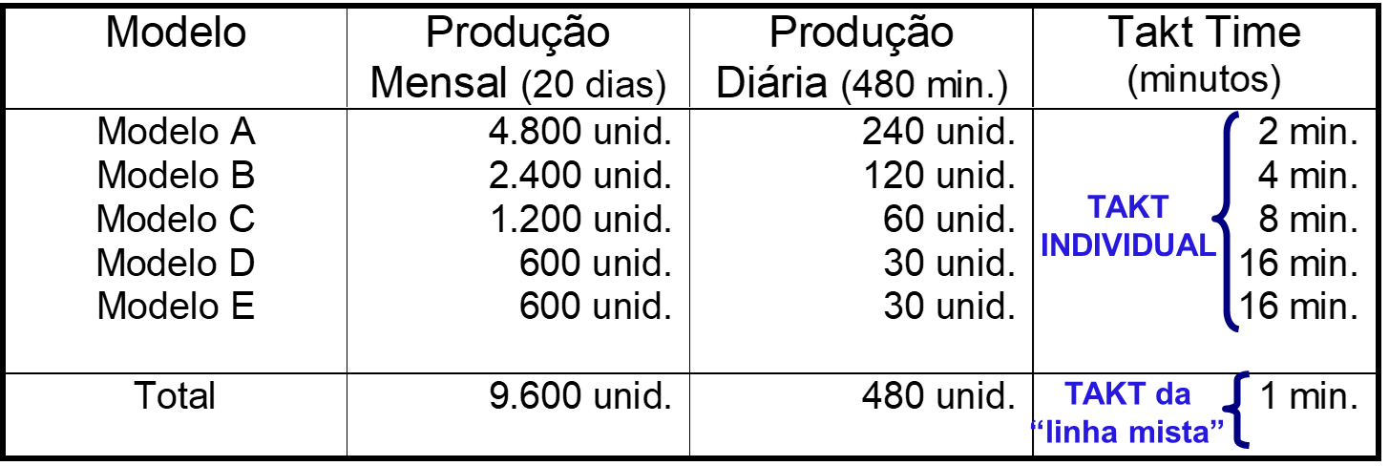
O Heijunka na Prática

Slide 13

Sequenciando a Produção para Nivelar MIX
Tempo
1 | 2 | 3 | 4 | 5 | 6 | 7 | 8 | 9 | 10 | 11 | 12 | 13 | 14 | 15 | 16 | 17 | 18 | 19 | 20 | 21 | 22 | 23 | 24 | 25 | 26 | 27 | 28 | 29 | 30 | 31 | 32
X |  |  |  |  | X |  |  |  |  | X |  |  |  |  | X |  |  |  |  | X |  |  |  |  | X |  |  |  |  | X
 | X |  |  |  |  | X |  |  |  |  | X |  |  |  |  | X |  |  |  |  | X |  |  |  |  | X |  |  |  |  | X
 |  | X |  |  |  |  | X |  |  |  |  | X |  |  |  |  | X |  |  |  |  | X |  |  |  |  | X
 |  |  | X |  |  |  |  | X |  |  |  |  | X |  |  |  |  | X |  |  |  |  | X |  |  |  |  | X
 |  |  |  | X |  |  |  |  | X |  |  |  |  | X |  |  |  |  | X |  |  |  |  | X |  |  |  |  | X
Modelo
A
B
C
D
E
Sequência: ABCDE... (5’) x 96
Modelo Demanda Realizado Diferença
A: 240 96 - 144
B: 120 96 - 24
C: 60 96 + 36
D: 30 96 + 66
E: 30 96 + 66

Slide 14

Sequenciando a Produção para Nivelar MIX
Tempo
1 | 2 | 3 | 4 | 5 | 6 | 7 | 8 | 9 | 10 | 11 | 12 | 13 | 14 | 15 | 16 | 17 | 18 | 19 | 20 | 21 | 22 | 23 | 24 | 25 | 26 | 27 | 28 | 29 | 30 | 31 | 32
X |  | X |  | X |  | X |  | X |  | X |  | X |  | X |  | X |  | X |  | X |  | X |  | X |  | X |  | X |  | X
 | X |  |  |  | X |  |  |  | X |  |  |  | X |  |  |  | X |  |  |  | X |  |  |  | X |  |  |  | X
 |  |  | X |  |  |  |  |  |  |  | X |  |  |  |  |  |  |  | X |  |  |  |  |  |  |  | X
 |  |  |  |  |  |  | X |  |  |  |  |  |  |  |  |  |  |  |  |  |  |  | X
 |  |  |  |  |  |  |  |  |  |  |  |  |  |  | X |  |  |  |  |  |  |  |  |  |  |  |  |  |  |  | X
Modelo
A
B
C
D
E
Sequência: ABACABADABACABAE... (16’) x 30
Modelo Demanda Realizado Diferença
A: 240 240 0
B: 120 120 0
C: 60 60 0
D: 30 30 0
E: 30 30 0

Slide 15





Sequenciando a Produção para Nivelar MIX
Linhas
Exclusivas
Modelo A _____________________________________________________
Modelo B _____________________________________________________
Modelo C _____________________________________________________
Modelo D _____________________________________________________
Modelo E _____________________________________________________
Linha Mista _____________________________________________________
T.T._{A} = 2’
T.T._{B} = 4’
T.T._{C} = 8’
T.T._{D} = 16’
T.T._{E} = 16’
A
B
A
C
A
B
A
D
A
B
A
C
A
B
A
E
Sequenciamento para nivelar o mix de produção
T.T._{MISTA} = 1’

Slide 16
HEIJUNKA: O Algoritmo de 7 Passos
Calcule o Takt Time da Linha Mista.
Calcule o Takt Time Individual para cada modelo.
Construa a Matriz com linha de tempo com "slots" no eixo X e os modelos no eixo Y.
Inicie alocação dos modelos a produzir com o modelo de menor Takt Time.
Aloque, sempre no 1º slot vago, os demais modelos a produzir, seguindo ordem crescente do Takt Time.
Verifique se todos os slots estão preenchidos (todos os modelos alocados).
Analise o sequenciamento da Linha Mista e procure identificar um "padrão repetitivo de alocação".

Slide 17
Para Concluir
HEIJUNKA é o mecanismo que permite acomodar a programação da produção PUXADA de diversos itens (MIX), em suas diferentes quantidades (VOLUME) em um ciclo que se repete (A CADA DIA, por exemplo).
Os REQUISITOS:
  Processos “FLEXÍVEIS” (baixos tempos de setup), nos quais se possa programar a fabricação de pequenos lotes
  Gestão de Fluxo a partir dos 3R’s: RITMO, ROTAS Inequívocas &, sobretudo, ROTINAS de movimentação de materiais (Mizusumashi)
  Programação PUXADA MTS e/ou MTO

Slide 18

MISSÃO TÉCNICA AO JAPÃO
OUTUBRO 2023
SOLD OUT!!!

Slide 19







CONTATO
Paulo GHINATO
ghinato@leanway.com.br
+55 11 96455 0773
@ghinatopaulo
www.linkedin.com/in/ghinato
https://www.facebook.com/paulo.ghinato
www.leanway.com.br
+55 11 96455 0773

